Slide 1
Koleszterincsökkentés és sztatinok helye a megelőzésben
Dr. Iglói Gábor
SZTE Kardiometabolikus Rehabilitációs Osztály

Slide 2
Mik az orvostudomány által bizonyított hatások?
az LDL-koleszterin az érelmeszesedés egyik oki tényezője
a sztatinok hatékony LDL-koleszterin csökkentők
a sztatinoknak plakkstabilizáló hatása van - kevesebb a szívinfarktus, stroke és a kardiovaszkuláris halálozás
a sztatin terápiák előnyei sokszorosan meghaladják a kockázatot, a mellékhatások ritkák és a legtöbb esetben nem visszafordíthatatlanok
a betegek 50%-a elhagyja a sztatinkezelést 1 éven belül - az egyik legveszélyesebb betegmagatartás

Slide 3
Mióta nem kérdés 2026-ban, hogy KELL a sztatin terápia?
szív-érrendszeri betegek
szívinfarktus, stroke, sebészi vagy katéteres érműtétek után 30 éve
diabeteses betegek 23 éve
veseelégtelen betegek – 3. stádiumtól 13 éve
magas vagy igen magas 10 éves szív- és érrendszeri betegségkockázat esetén 20 éve
igen magas LDL-koleszterin szint esetén rizikófaktorok nélkül is (>4.9 mmol/L) 25 éve

Slide 4
Mennyi lenne az optimális
LDL-koleszterin szint?
O’Keefe és mtsai (JACC, 2004) | Kaplan és mtsai (Lancet, 2017) | Eaton és mtsai (EJCN, 1997) | Cohen és mtsai (NEJM, 2006)
Újszülöttek 1.3-1.8 mmol/L Főemlősök 1-1.8 mmol/L | Tsimane törzs (Bolívia) Átl.1.9 mmol/L Fiataloknál 1.3 mmol/L alatt | Hadza törzs (Tanzánia) San nép (Afrika) - 1.3 – 1.5 mmol/L | PCSK9 mutációval élő emberek vizsgálata (máj LDL-receptorokat megsemmisítő fehérje)
Az újszülöttek LDL-koleszterin szintje genetikailag kódolt, független az anya koleszterinszintjétől vagy etnikumától. | Vadászat Halászat Gyűjtögetés Extrém magas fizikai aktivitás |  | Rendkívül alacsony PCSK9 fehérjeszint Májsejteken sok LDL-receptor marad Az LDL koleszterin 0.5-1 mmol/L
A főemlősöknél az érelmeszesedés ismeretlen kórkép. | A világon a legalacsonyabb CV rizikójú populáció. | Szívinfarktus gyakorlatilag nem létezik náluk. | Egészségesek, nincs kognitív vagy hormonális probléma és a CV rizikó 88%-al alacsonyabb.

Slide 5
Milyen LDL-koleszterin célértéket (mmol/L) érjünk el?
szív-érrendszeri betegek 1.4 alatt
stroke-on átesettek 1.8 alatt
ismétlődő koszorúér események 1 alatt
diabeteses betegek első lépésben 2.6,
majd 1.8 alatt
veseelégtelen betegek 1.8-1.4 alatt
magas vagy igen magas 10 éves szív- és érrendszeri betegségkockázat esetén legalább 1.8 alatt
igen magas LDL-koleszterin szint esetén rizikófaktorok nélkül is (>4.9 mmol/L) legalább 2.6 alatt

Slide 6
Tanácsok sztatinok biztonságos alkalmazásához
A sztatinok általában biztonságosak, a terápia nagyban csökkenti a szívinfarktus és stroke kockázatát.
Alkoholt csak mérsékelten fogyasszon, kerülje a rendszeres nagy mennyiségeket.
Ha izomfájdalom, izomgyengeség, sötét színű vizelet, vagy szokatlan fáradékonyság jelentkezik, jelezze kezelőorvosának.
Májbetegségre utaló tünetek (hasi fájdalom, sárgaság, szokatlan fáradékonyság) esetén szintén keresse fel orvosát.
Sztatin szedése mellett vírusellenes, gombaellenes vagy bizonyos antibiotikus kezelések fokozhatják az izomkárosodás kockázatát, ezért új gyógyszerek indításakor ennek ellenőrzése javasolt. Grapefruitlé nagyobb mennyiségben történő rendszeres fogyasztása szintén kerülendő.

Slide 7
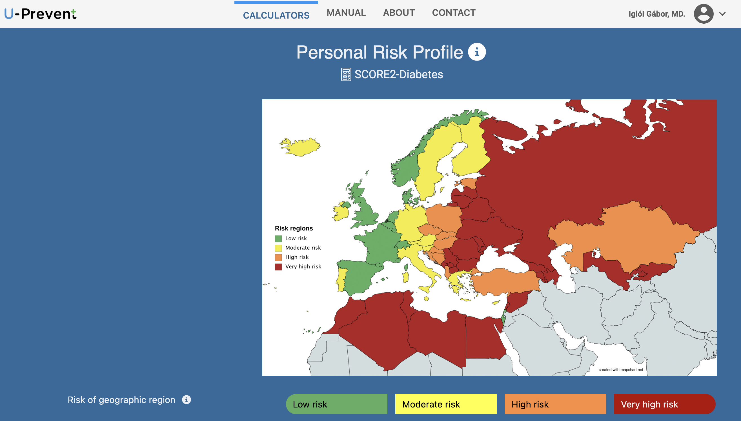
Klinikai döntéstámogató platform kardiovaszkuláris rizikóbecsléshez
CE tanúsított orvostechnikai szoftver
University Medical Center,
Utrecth

Slide 8
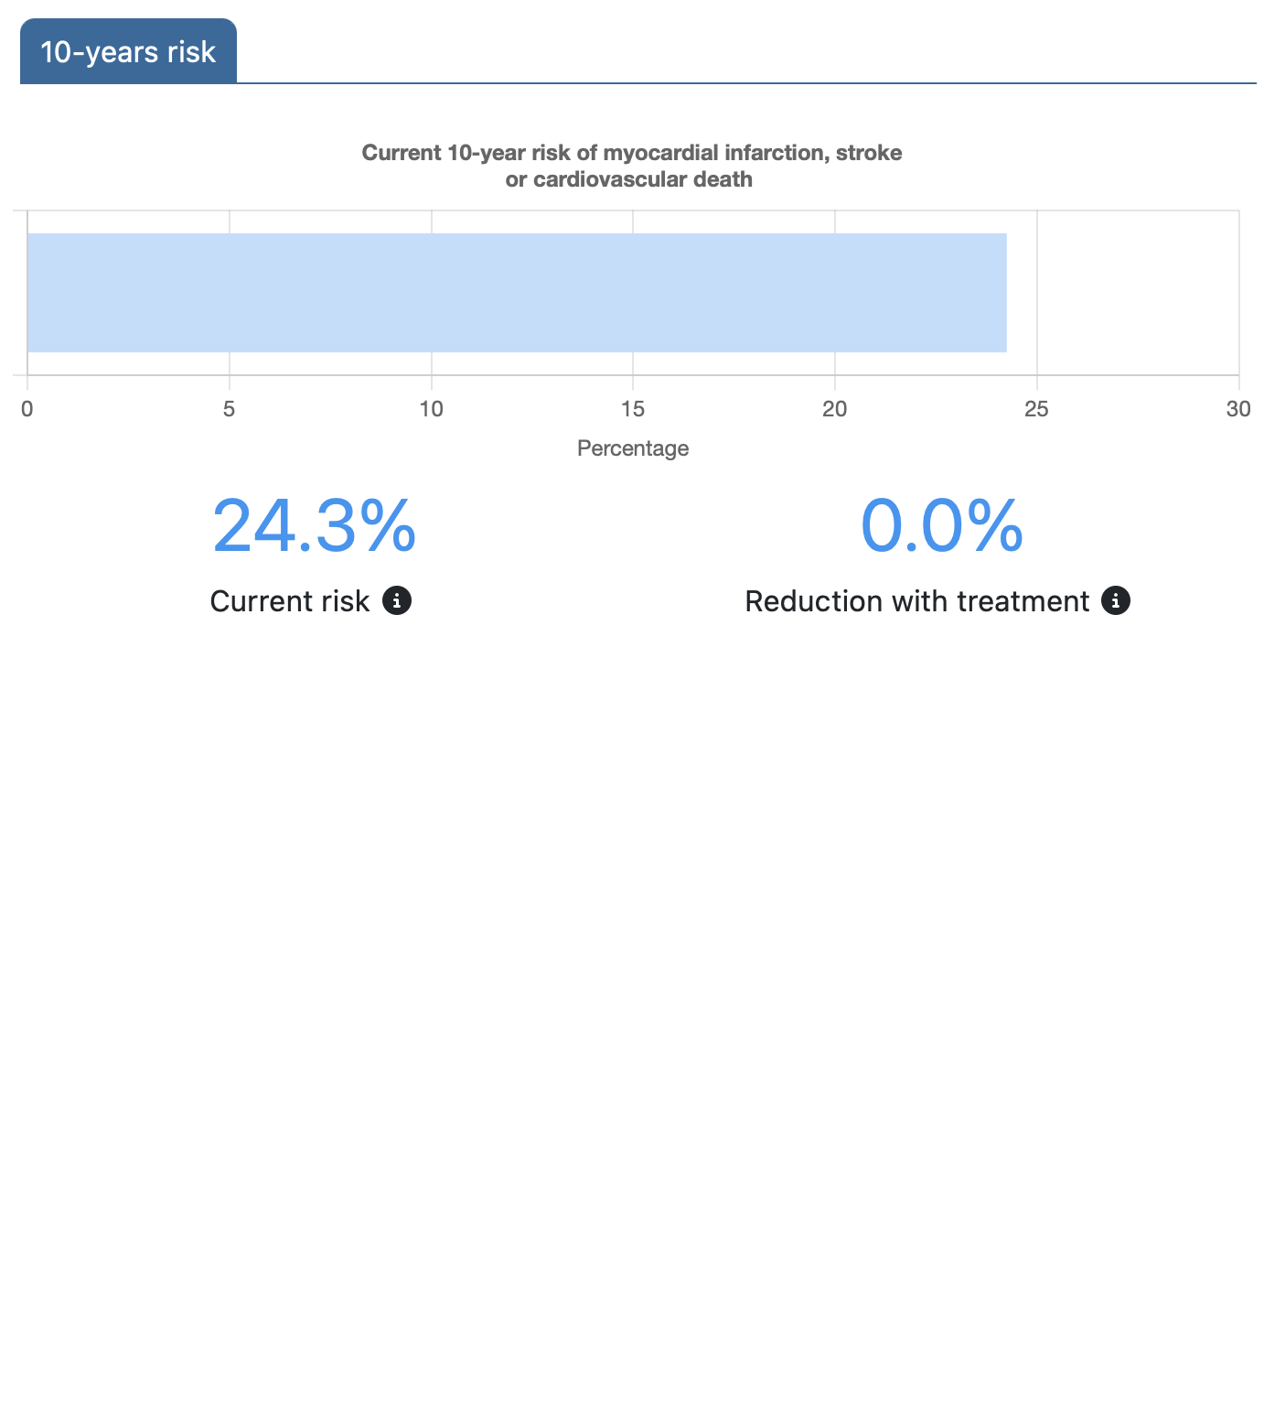
Score2-Diabetes
pl. 55 éves magyar férfi
életmód nem optimális
dohányos
5 éve cukorbeteg
nem optimális vérnyomás (RR ~150 Hgmm)
mérsékelten vesebeteg (GFR 67)
részben kontrollált cukorbeteg (HbA1c 7.3%)
vérzsírok célérték felett (koleszterin 5.9, LDL 3.7)

Slide 9
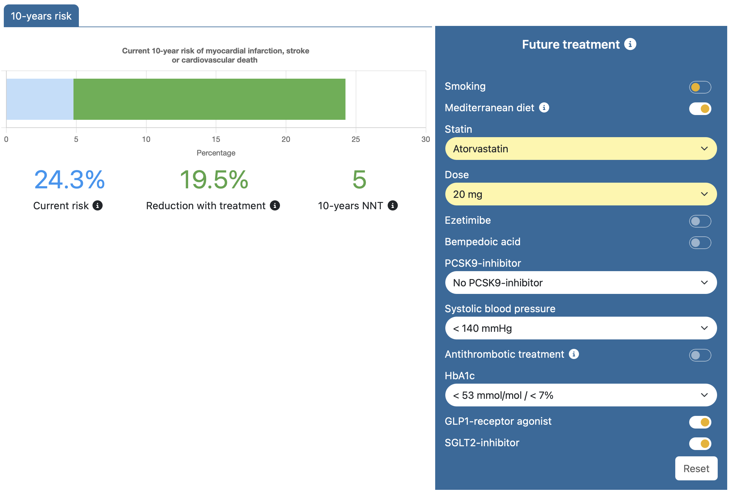


Slide 11
10 ÉVES ÖSSZESÍTETT KARDIOVASZKULÁRIS RIZIKÓCSÖKKENTÉS PÉLDABETEGÜNKNÉL
Dohányzás elhagyása -8.9 %
+ Vérnyomás optimalizálása
140/ alá -2.9 %
(130/ alá -5.3 %)
+ Alacsony dózisú sztatin -3.9 %
+ GLP1 agonista és SGLT2 gátló együtt -1.9 %
+ Életmód -1.7 %
+ Cukorbetegség további optimalizálása -0.2 %
-19.5 %

Slide 12
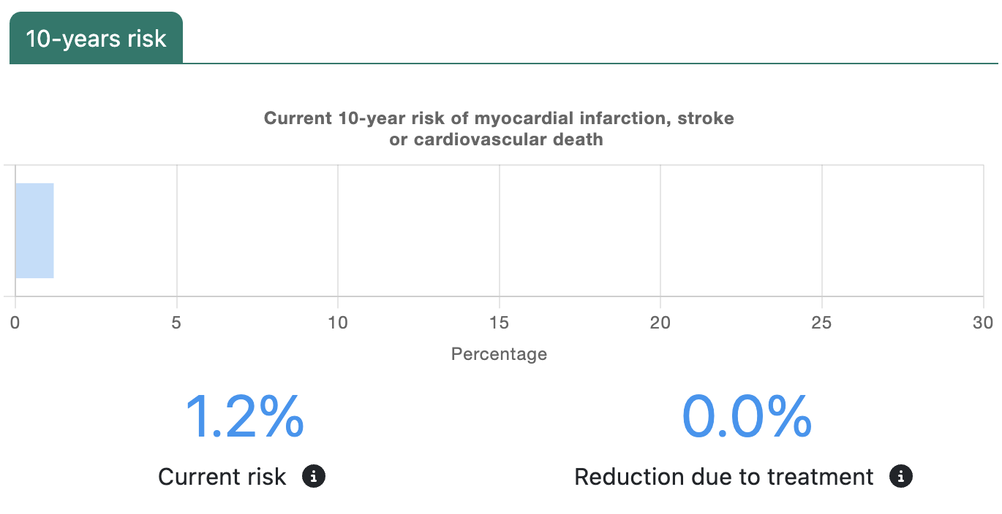
Score2
pl. 40 éves magyar nő
- nem dohányos
nem cukorbeteg
optimális vérnyomás (RR ~120 Hgmm)
vérzsírok célérték felett (koleszterin 5.5, LDL 3.4)

Slide 13
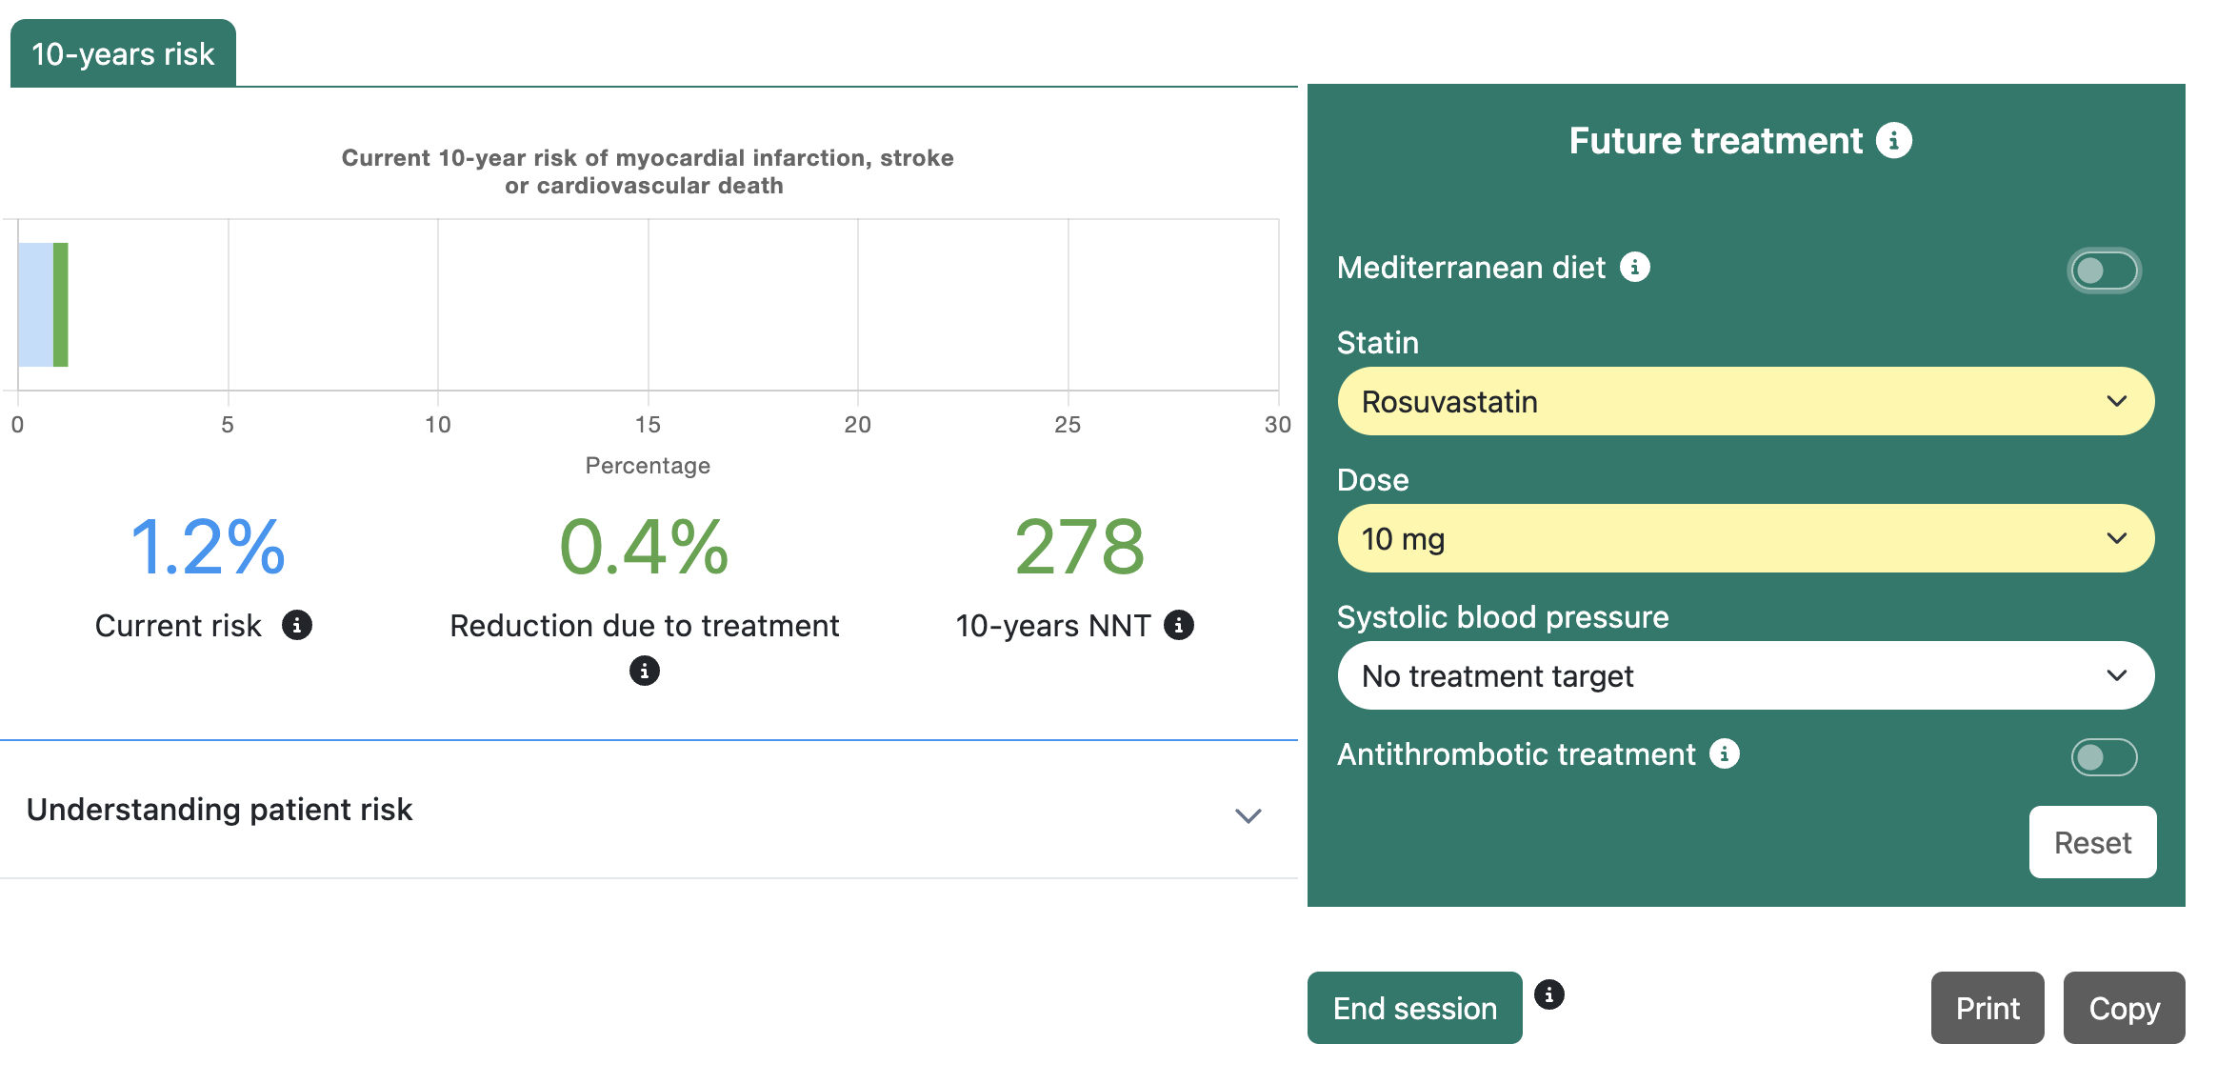

Slide 14
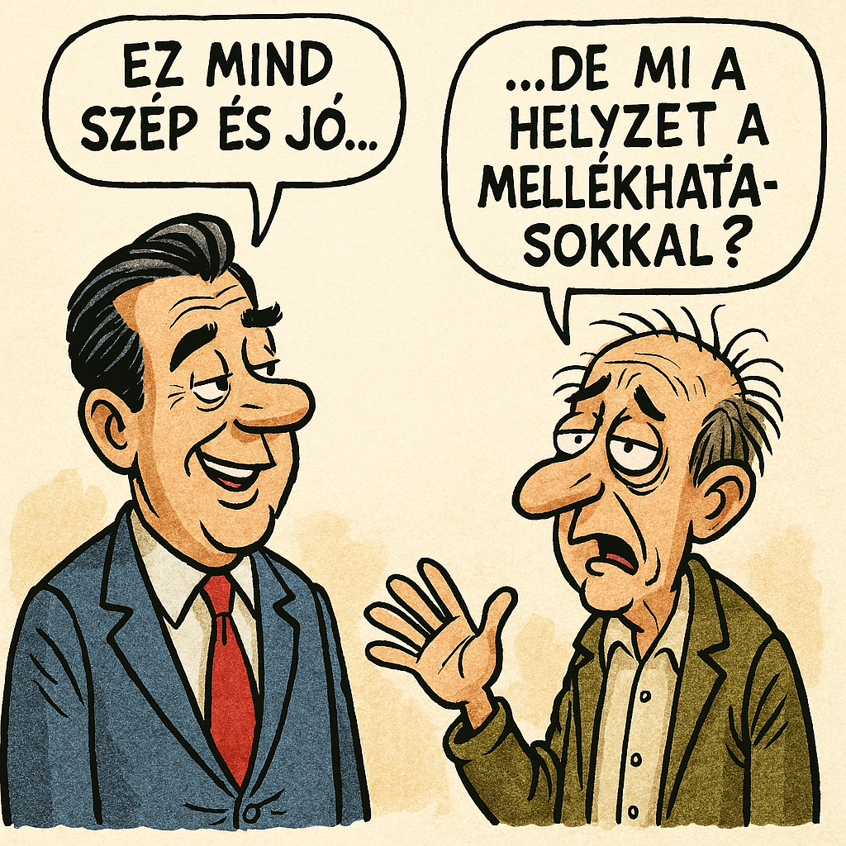

Slide 15
Előnyök Mellékhatások
Súlyos éresemények 21-25%
  Szívinfarktus
  Agyi infarktus
  Érstentelés vagy érműtét
Összhalálozás -10%
Izomfájdalom 1-2%
Izomfájdalom + CK 0.01%
Izomkárosodás 0.000025%
Enyhe májfunkció 0.5-2%
Súlyos májfunkció 0.1%
DILI 0.000001%
Diabetes 1 eset/1000 betegév

Slide 16
Nocebo effektus
Placebo – „Tetszeni fogok” Nocebo – „Ártani fogok”
Amikor valaki elkezd egy gyógyszert, előre hall róla mellékhatásokat
Emiatt jobban figyeli a testét
Ha jelentkezik egy panasz (pl. izomfájdalom), azt automatikusan a gyógyszernek tulajdonítja
A panasz valós, de nem (vagy nem főként) a gyógyszer okozza.

Slide 17
Gyakori nocebo gyógyszerek
- Sztatin koleszterincsökkentők
ACE-gátló / ARB vérnyomáscsökkentők
Antidepresszánsok
Fájdalomcsillapító nem-szteroid gyulladáscsökkentők
Aszthma inhalációs gyógyszerek
Rákellenes terápiák
Biológiai terápiák
Védőoltások

Slide 18
Sztatin „nocebo” vizsgálatok
Sztatin intoleráns betegeknél 1-2 hónapig sztatin tablettát, majd 1-2 hónapig placebo tablettát adtak, egyes vizsgálatokban még tablettamentes hónapokat is beiktattak
A betegek és a vizsgálók sem tudták közben, hogy mikor kapnak sztatint vagy placebot – “kettős vak vizsgálat”
A betegek rendszeresen pontrendszer segítségével értékelték aktuális panaszaikat

Slide 19
Izom- és ízületi fájdalommal kapcsolatos vizsgálatok
 | SAMSON trial | StatinWISE | CTT metaanalízis
 | 2020 | 2021 | 2022
Betegszám | N = 60 | N = 200 | N = 124.000
Protokoll | 1 évig 4x1 hónap statin 4x1 hónap placebo 4x1 hónap “no tablet” | 1 évig 3x2 hó statin 3x2 hó placebo | 19 placebo-kontrollált RCT
Sztatin mellett | 16.3% | Panasz 2.2 a 10-es skálán | 27.1%
Placebo mellett | 15.4% | Panasz 2.3 a 10-es skálán | 26.6%
Tabletta nélkül | 8%
 | 50% elfogadta a statint |  | Csak minden 15. tünet tulajdonítható ténylegesen statinnak

Slide 20
Májfunkciót vizsgáló tanulmányok
Következtetések:
3X májfunkciós emelkedés alatt nem indokolt elhagyni a sztatint
1000 kezelt betegből évente <1-nél jelenik meg plusz májenzim emelkedés sztatinkezelés miatt
Súlyos májkárosodás esélye 1 eset 1.000.000 betegév alatt
Mayo Clinic metaanalízis (2019) | CTT metaanalízis (2022)
N = 123.000 beteg 73 RCT vizsgálat alapján | N = 124.000 beteg 19 RCT vizsgálat alapján
Májenzim emelkedés - Statin 0.3-0.4% / év - Placebo 0.2-0.3% / év | Májenzim emelkedés Statin 0.3% / év Placebo 0.22% / év

Slide 21
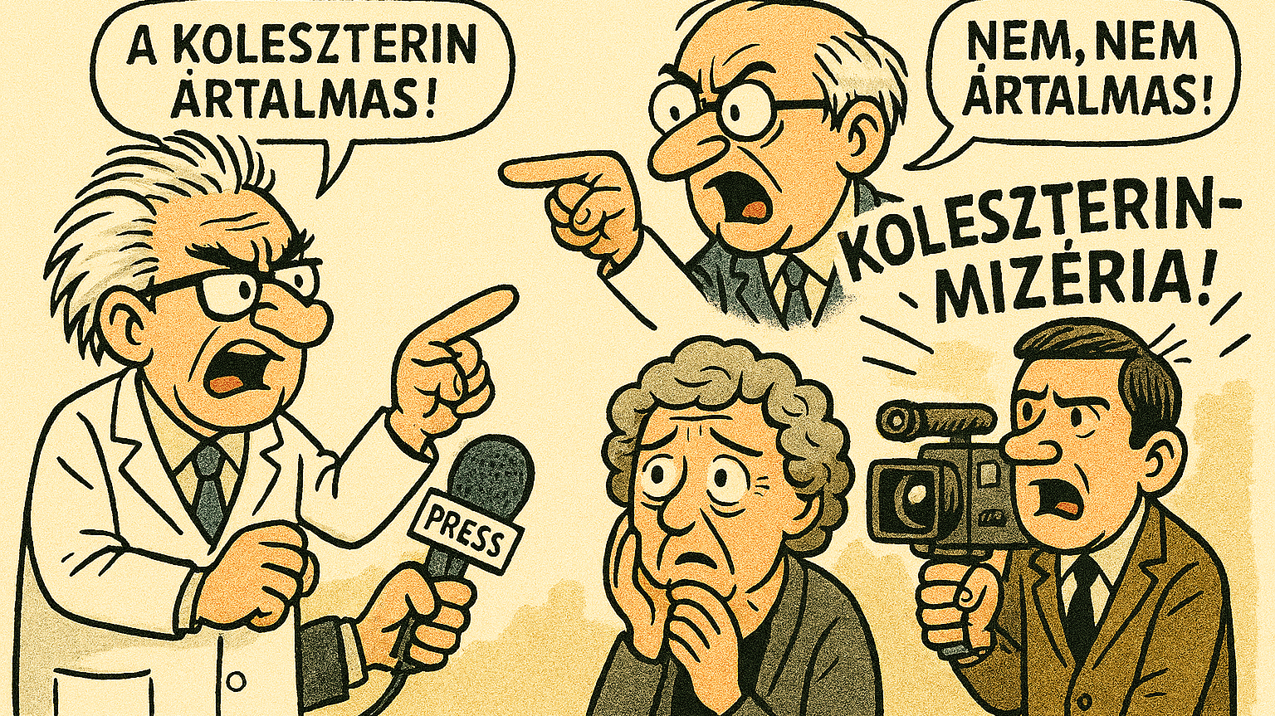

Slide 22
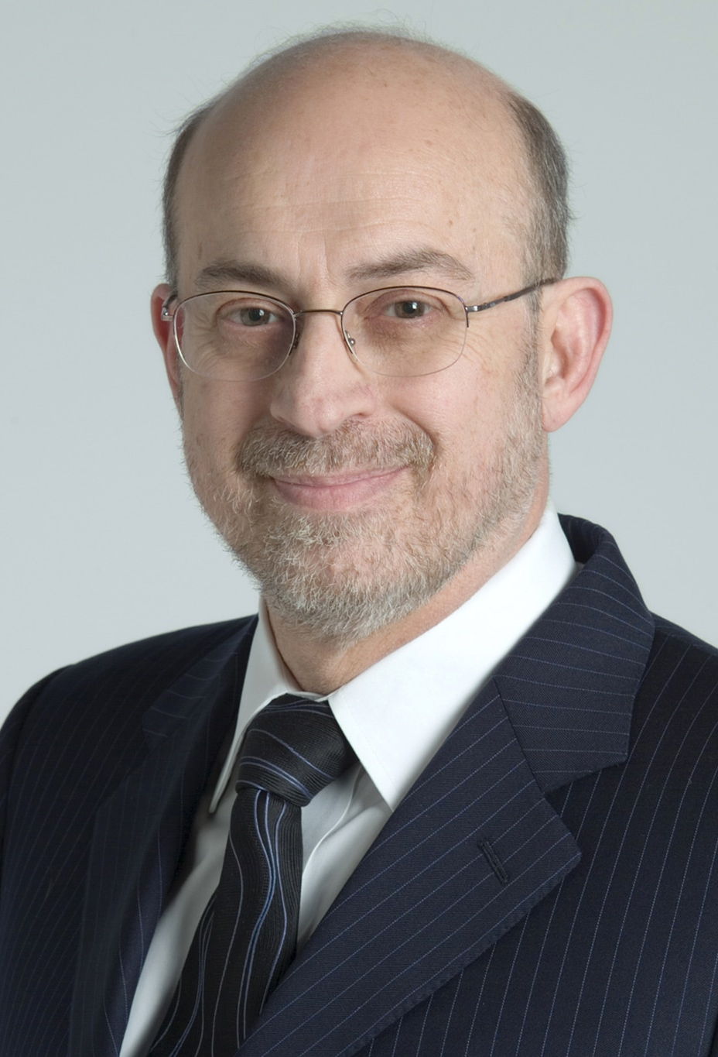
Mi történik, ha ártalmas?
1999. Avandia (roziglitazon)
  Inzulin érzékenyítő, jelentős HbA1c csökkentés 1-1.5%
  a GSK második legprofitábilisabb gyógyszere (1999-2006)
2007. Dr. Steven Nissen és mtsai retrospektív metaanalízise
  43%-kal nőtt a szívinfarktus kockázata
  a CV halálozás veszélye emelkedett
2010. az EMA teljesen kivonta, az FDA szigorúan korlátozta
2013. FDA-DCRI felülvizsgálat
  Kevésbé drasztikus a szívinfarktus kockázat, mint amit Nissenék mértek
  De fokozott a szívelégtelenség kockázata
FDA, EMA: antidiabetikumoknál CV biztonságossági vizsgálat kell!
Az SGLT2 gátlók és GLP1 agonisták korszaka ennek köszönhető
Dr. Steven Nissen,
Cleveland Clinic

Slide 23
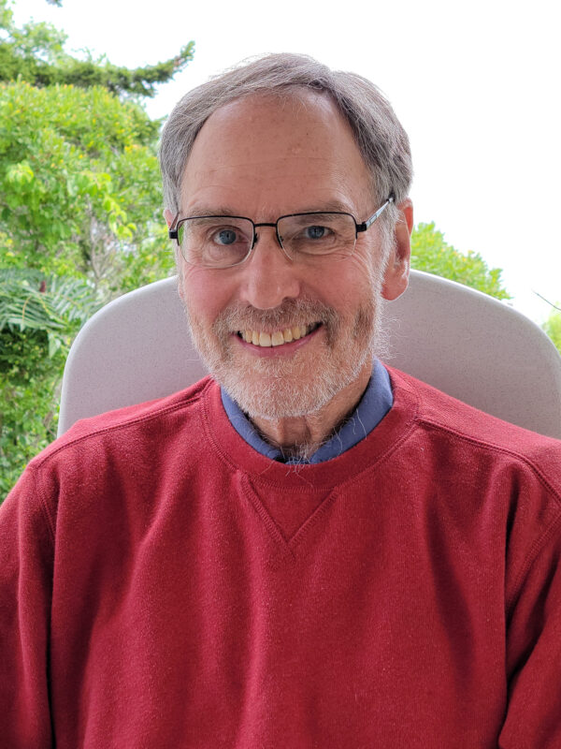
A sztatin vita (2013-2014)
Abramson és mtsai
Kell-e sztatint szedniük az alacsony kardiovaszkuláris kockázatú embereknek? (BMJ, 2013.10)
Abramson 2013 | 2026
Alacsony szív-érrendszeri kockázatnál nem csökken szignifikánsan az összhalálozás (5 év alatt) | Hosszú távon mindenkinél van eseménycsökkenés – kérdés ennek mértéke vs. tartós gyógyszerszedés
Gyakori mellékhatások - 2013. 18-20% - 2014-ben visszavonta, mert hibásan értékelte a Zhang vizsgálat adatait (a betegek 92.2%-a másik sztatinnal jól kezelhető volt) | Ritka mellékhatások Dózistól függően 0.5-10%-ban fordulnak elő >90%-ban nocebo hatás Súlyos mellékhatások rendkívül ritkák (1:10.000 – 1:100.000)
Iparági elfogultság, titkos vizsgálati adatok | Trend a nyers adatok nyilvánosságának igényére
Dr. John Abramson,
Harvard Med. School

Slide 24
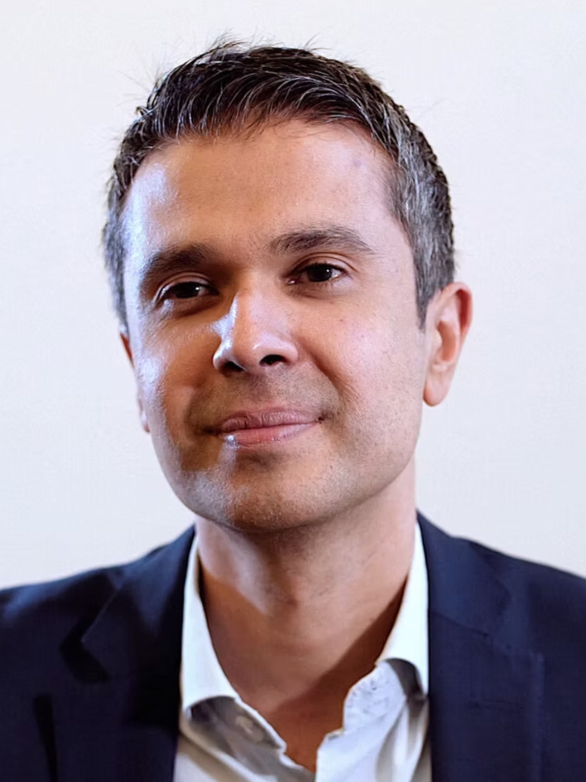
A sztatin vita (2013-2014)
Malhotra véleménycikk
Nem a telített zsír a fő probléma (BMJ, 2013.10)
Malhotra 2013 | 2026
A cukor és finomított szénhidrátok metabolikus szindróma járványhoz vezettek – érelmeszesedés! | Igaz. Alapvető a hozzáadott cukrok csökkentése a kardio-renális-metabolikus szindróma kezelésében
A telített zsírok fogyasztása és a szívbetegségek közötti kapcsolat mítosz | A telített zsír-savak korlátozása és telítetlen zsírsavakra váltása (halak, dió, lenmag, olíva / napraforgóolaj, avokádó) csökkenti az LDL-t, mely az érelmeszesedés egyik fontos oki tényezője.
Dr. Aseem Malhotra,
Croydon Univ. Hosp.

Slide 25
A sztatin vita (2013-2014)
Malhotra véleménycikk
Nem a telített zsír a fő probléma (BMJ, 2013.10)
Malhotra 2013 | 2026
A szívinfarktussal kórházba kerülő betegek 75%-nak teljesen normális a koleszterinszintje | A 2009-es UCLA tanulmány idején még lényegesen magasabbak voltak az optimálisnak tartott célértékek. A szerzők a látottak alapján az akkori LDL célértékek szigorítását javasolták. Optimális LDL+HDL csak a betegek 1.4%-ánál volt jelen. Továbbá léteznek LDL-től független, ritkább faktorok is.
A sztatinoknak 20%-os mellékhatás aránya van (szintén a Zhang tanulmányra hivatkozva) | 2014-ben Malhotra hivatalosan helyesbített ugyanúgy, mint Abramsonék
Dr. Aseem Malhotra,
Croydon Univ. Hosp.

Slide 26
A sztatin vita (2013-2014)
Malhotra véleménycikk
Nem a telített zsír a fő probléma (BMJ, 2013.10)
Malhotra 2013 | 2026
Szívinfarktus után a mediterrán étrend bevezetése majdnem háromszor hatékonyabb a halálozás csökkentésében, mint a sztatinszedés. Sztatin kritika: „Inkább az életmód, mint a gyógyszer…” | A mediterrán étrend hatása erősen bizonyított (PREDIMED, CORDIOPREV) A hatás mértéke beteg-profil függő, a „3X erő” provokatív egyszerűsítés A legtöbb beteg csak életmódváltással az LDL-célértéket nem képes elérni Életmód ÉS gyógyszer!
Dr. Aseem Malhotra,
Croydon Univ. Hosp.

Slide 27
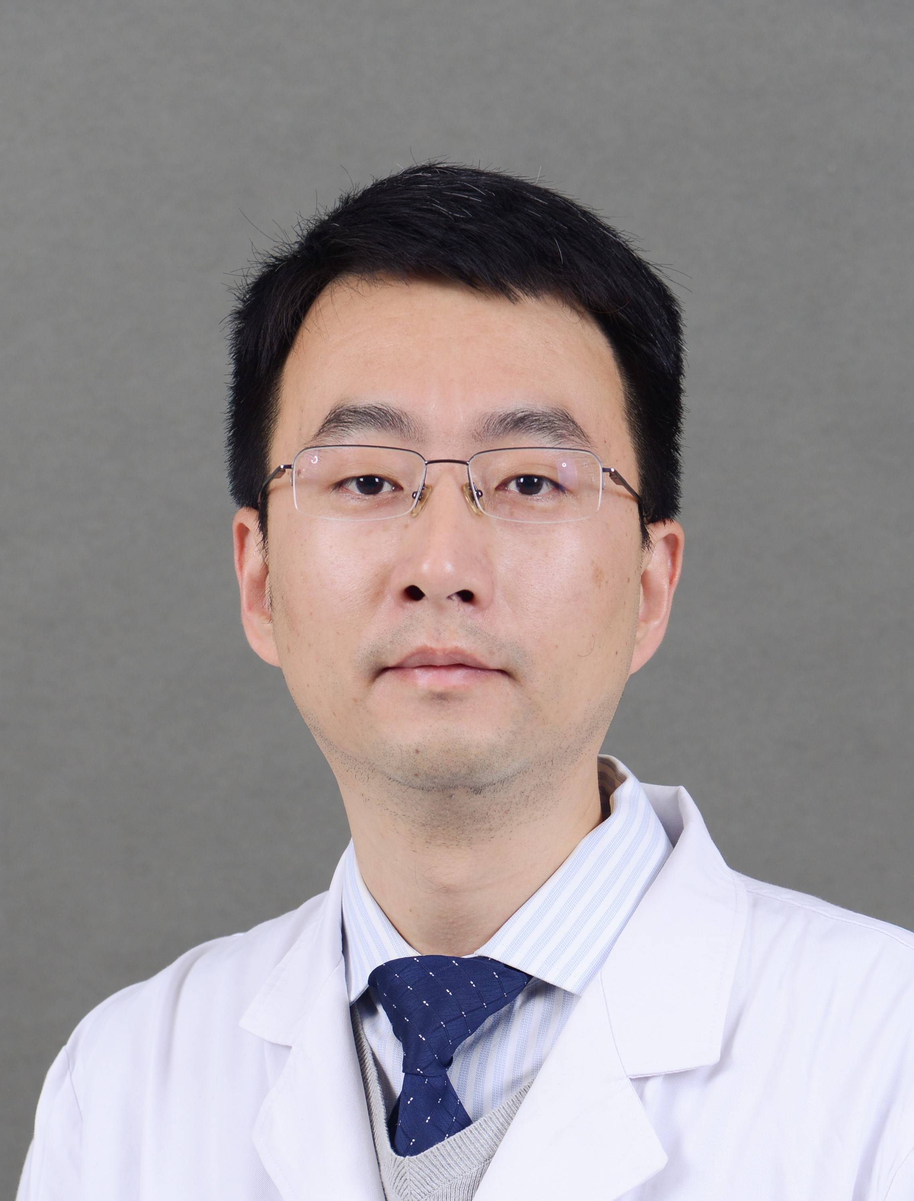
A sztatin vita (2013-2014)
Zhang és mtsai
Sztatinterápia megszakítása a mindennapi ellátásban (AIM, 2013.04)
Hivatalosan elhatárolódtak Abramson és Malhotra „20%-os mellékhatás” interpretációjától
A valós mellékhatás meghatározás nem volt céljuk, ez megfigyeléses vizsgálattal egyébként is lehetetlen.
Hangsúlyozták, hogy az észlelt panaszok jelentős része nem valódi biológiai intolerancia, hanem egyéb oka lehet (nocebo hatás vagy kísérő betegségek)
Azt bizonyították a vizsgálattal, hogy a sztatinoknak tulajdonított panaszok ellenére a betegek döntő többsége (92.2%) visszaállítható volt a terápiára – ugyanazzal vagy másik hatóanyaggal
Dr. Huabing Zhang,
Peking Union Univ.

Slide 28


Slide 29
1948-2021

Slide 30
„Fighting to retain my medical licence”
(Aseem Malhotra, 2026.03)
2021. július 26. édesapja hirtelen szívhalálban meghal
  Súlyos mellkasi fájdalomnál az (orvos) szomszédnak szóltak – 15 percen belül leállt a szíve, újraélesztést kezdtek, ekkor értesítették a mentőket
  A boncolás során súlyos 2-ér betegség (90% és 95% szűkületekkel) igazolódott és szívmegnagyobbodás, de nem volt trombózisra vagy szívizomgyulladásra utaló jel
Ezt követően Malhotra teljesen szakított a bizonyítékokon alapuló orvoslással és azóta közéleti aktivistaként tevékenykedik
Az ESC és AHA kardiológus társaságok elhatárolódtak tőle, az állításait nem tekintik mérvadónak

Slide 31
„Sztatinellenes influencerek”
Radikális tanokat hirdetnek érzelmi alapú vagy anekdotikus bizonyítékokra támaszkodva
Állításaik nem támaszthatóak alá tudományos bizonyítékokkal
Az előnyöket alábecsülik, a mellékhatásokat pedig túlértékelik
Gyakran alternatív megoldásokat vagy termékeket javasolnak a problémára, esetleg könyveket írnak vagy előadásokon gyűjtik a belépődíjat
-> A laikus közvélemény ekkora mértékű szembenállása semmilyen egyéb kardiológiai ajánlással szemben nem jellemző

Slide 32
A koleszterin szükséges, nem szabad csökkenteni?
A koleszterin falazóanyag, tűzoltó és nem a tűz?
A koleszterin csökkentése memóriazavarokhoz, koncentrációzavarhoz vezethet?
A koleszterinszint megemelkedésének igazi oka a krónikus vízhiány, a tiszta víz a legjobb koleszterincsökkentő?
A szívinfarktust a gyulladás és a stressz okozza, a koleszterinnek ehhez semmi köze?
A sztatinok szedése nem előzi meg hatékonyan a szívinfarktust?
A sztatinok szedése nem hosszabbítja meg az életet?
A sztatinok fokozzák a plakkok meszességét?

Slide 33
Az Egyesült Királyságban a 2013-14. közötti brit médiavisszhang hatására egy fél éves időszakban mintegy 220 000 ember hagyhatta el a sztatinkezelést, ami a British Heart Foundation becslései szerint a következő 10 évben 2170 körüli extra szívroham, illetve szélütés (stroke) kialakulásáért lehetett felelős.
(Impact of statin related media coverage on use of statins: interrupted time series analysis with UK primary care data, Matthews et. al. BMJ 2016;353:i3283)

Slide 34
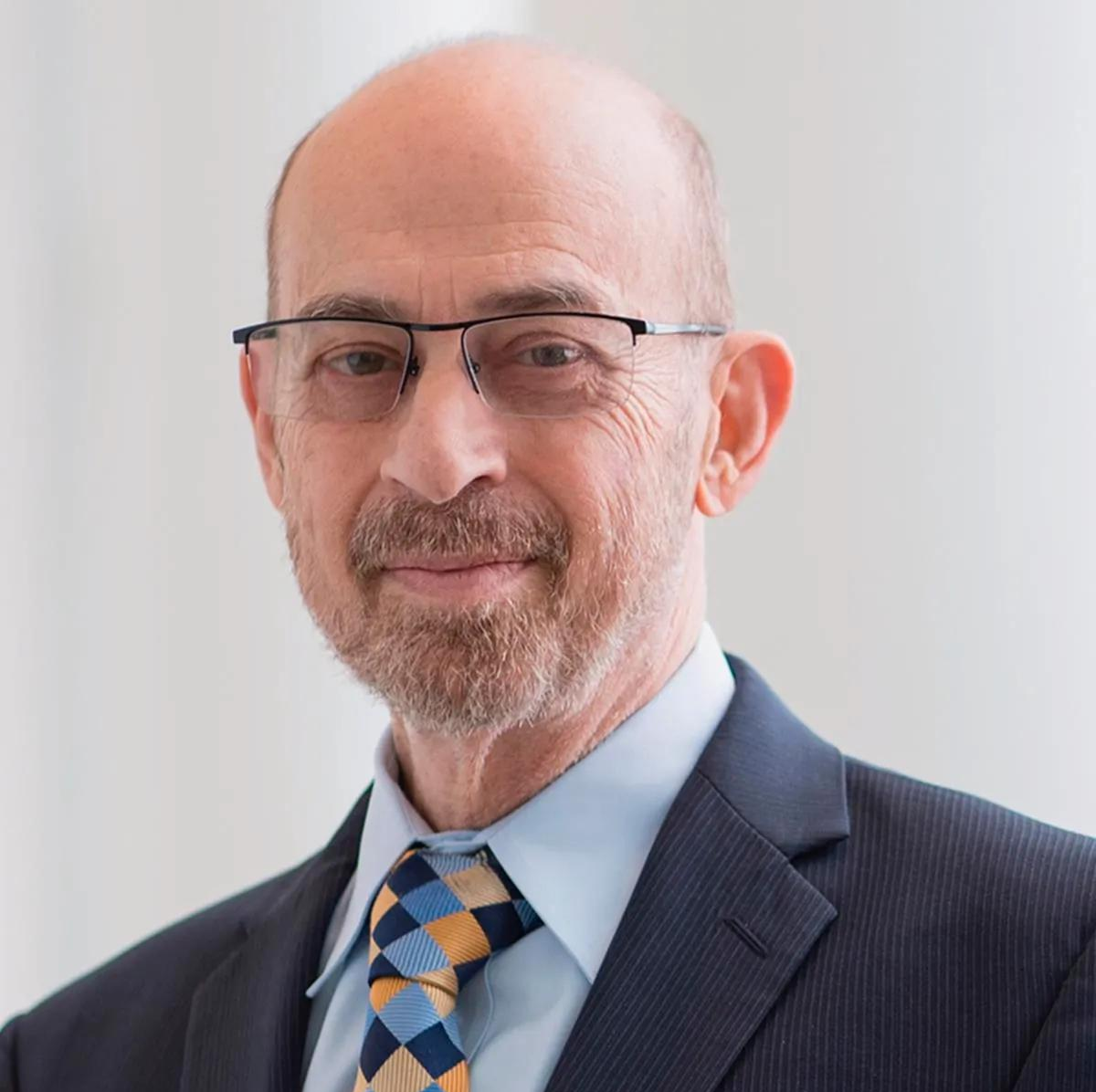
“Elveszítjük a pácienseink szívéért és elméjéért folytatott csatát a nem bizonyított terápiákat hirdető weboldalakkal szemben”

Slide 35
“Elveszítjük a pácienseink szívéért és elméjéért folytatott csatát a nem bizonyított terápiákat hirdető weboldalakkal szemben”
(2017)
Dr. Steven Nissen,
Cleveland Clinic

Slide 36

Mi történik, ha ártalmas?
1999. Avandia (roziglitazon)
  Inzulin érzékenyítő, jelentős HbA1c csökkentés 1-1.5%
  a GSK második legprofitábilisabb gyógyszere (1999-2006)
2007. Dr. Steven Nissen és mtsai retrospektív metaanalízise
  43%-kal nőtt a szívinfarktus kockázata
  a CV halálozás veszélye emelkedett
2010. az EMA teljesen kivonta, az FDA szigorúan korlátozta
2013. FDA-DCRI felülvizsgálat
  Kevésbé drasztikus a szívinfarktus kockázat, mint amit Nissenék mértek
  De fokozott a szívelégtelenség kockázata
FDA, EMA: antidiabetikumoknál CV biztonságossági vizsgálat kell!
Az SGLT2 gátlók és GLP1 agonisták korszaka ennek köszönhető
Dr. Steven Nissen,
Cleveland Clinic

Slide 37
Mit ajánl a természetgyógyász akut szívinfarktus esetén?

Slide 38
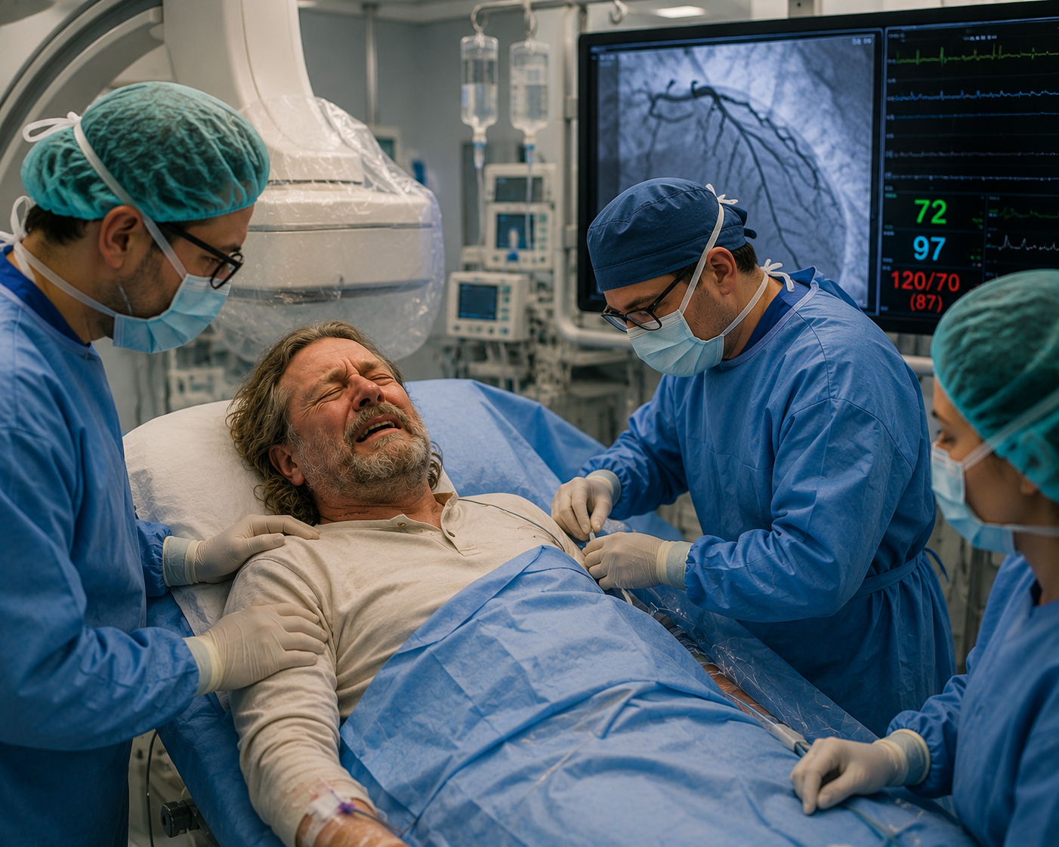

Slide 39
